Slide 1
网络词语大盘点
PPT：BIRD
演讲：尤宛钥
收集者：孔程思、李洋等

Slide 2
现如今，网络已经成为了人类生活中不可或缺的一部分，
在网络发展的同时，也有许多网络词语被创造
同时，又有一批又一批的网络词语被淘汰
接下来，我将会为大家展示一些精彩的东西
一些热门词语
2020热词
一些词语被淘汰的原因

Slide 3
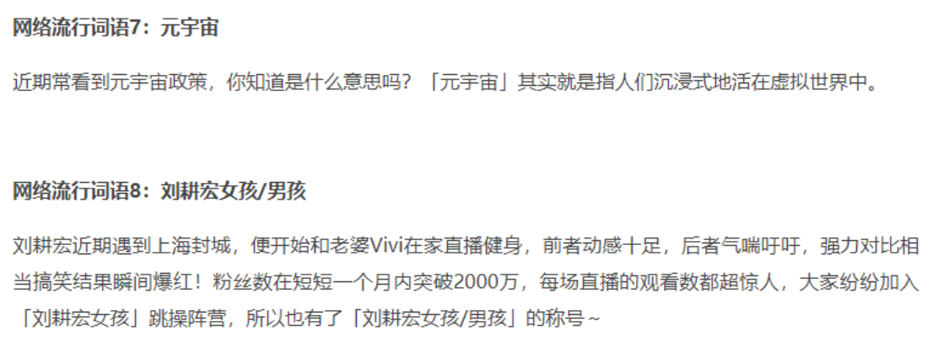
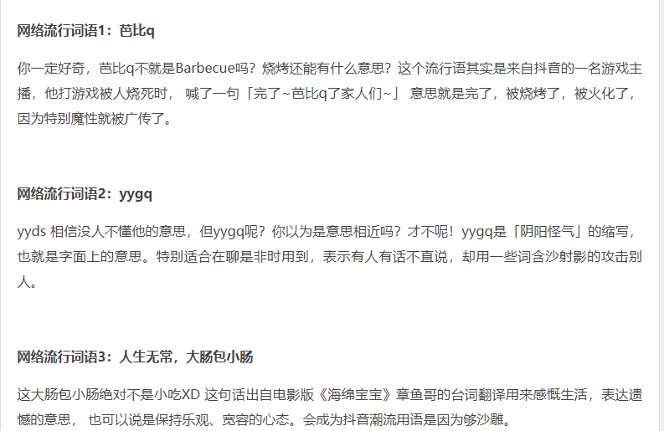
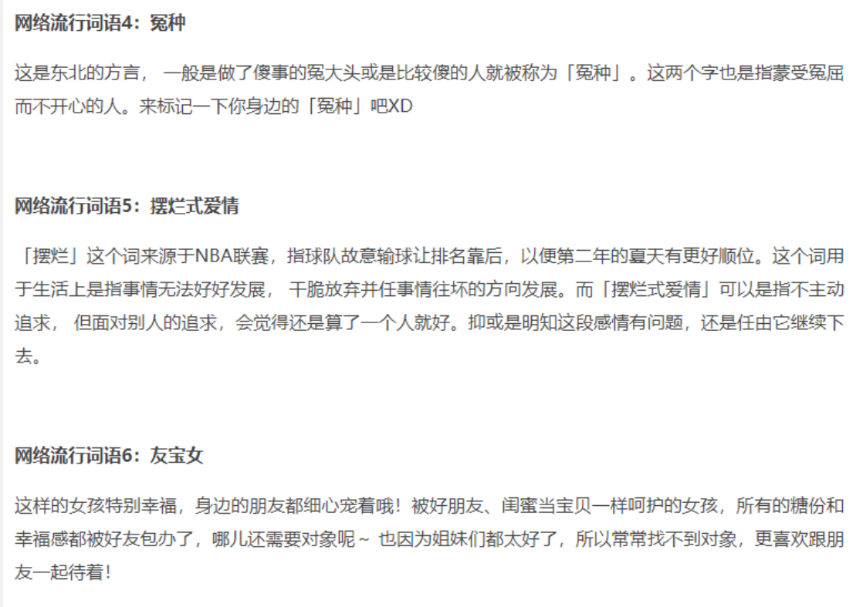

Slide 4
现如今，网络已经成为了人类生活中不可或缺的一部分，
在网络发展的同时，也有许多网络词语被创造
同时，又有一批又一批的网络词语被淘汰
接下来，我将会为大家展示一些精彩的东西
一些热门词语
2020热词
一些词语被淘汰的原因

Slide 5
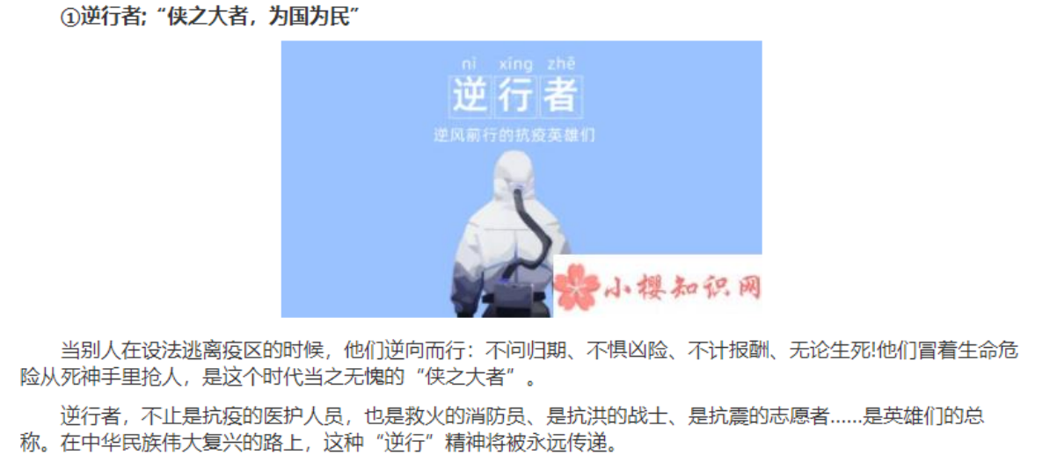
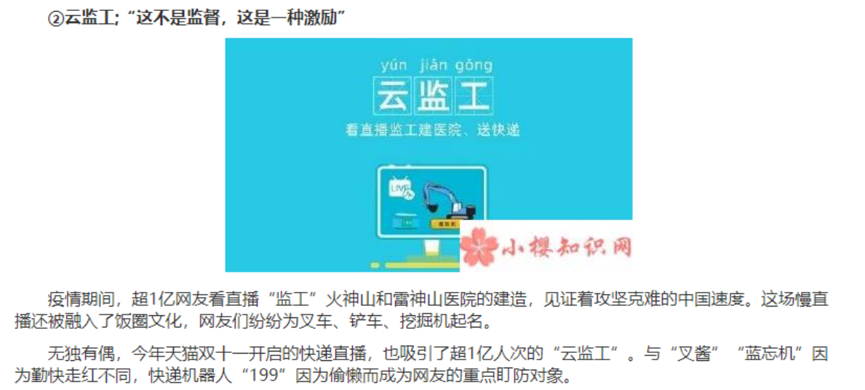
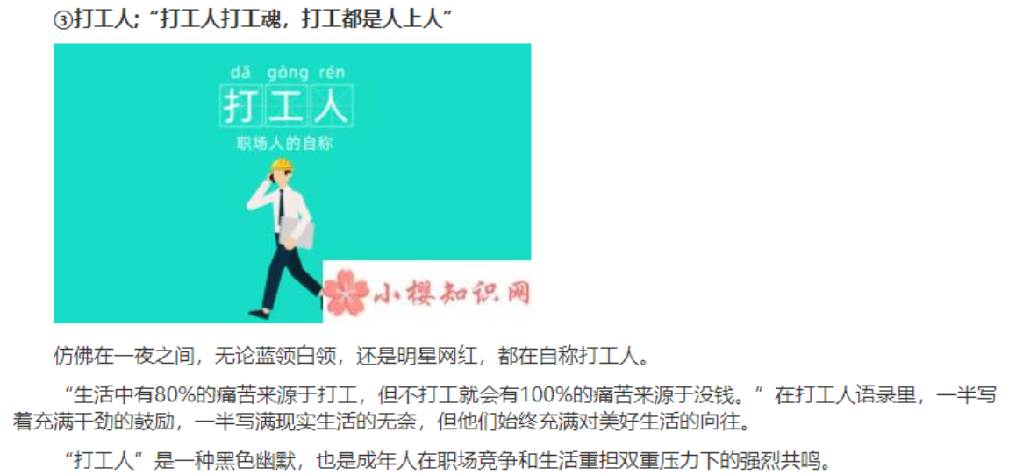
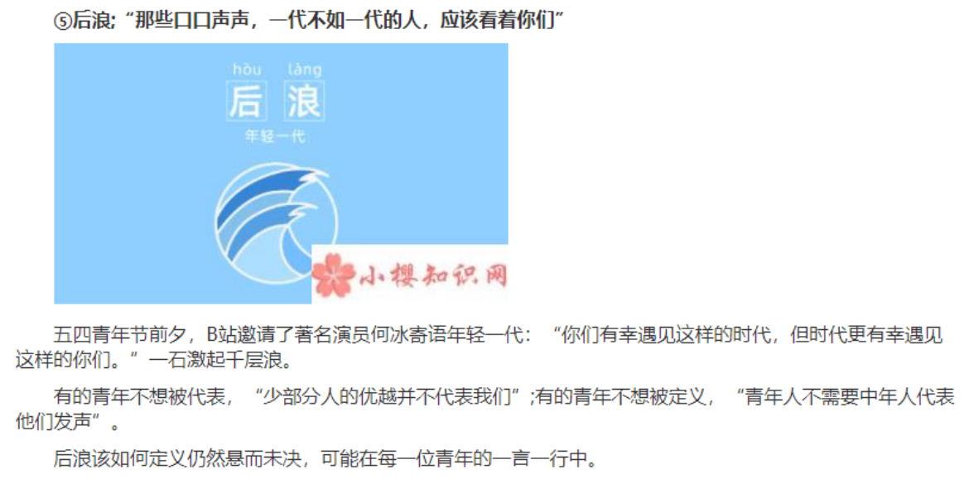
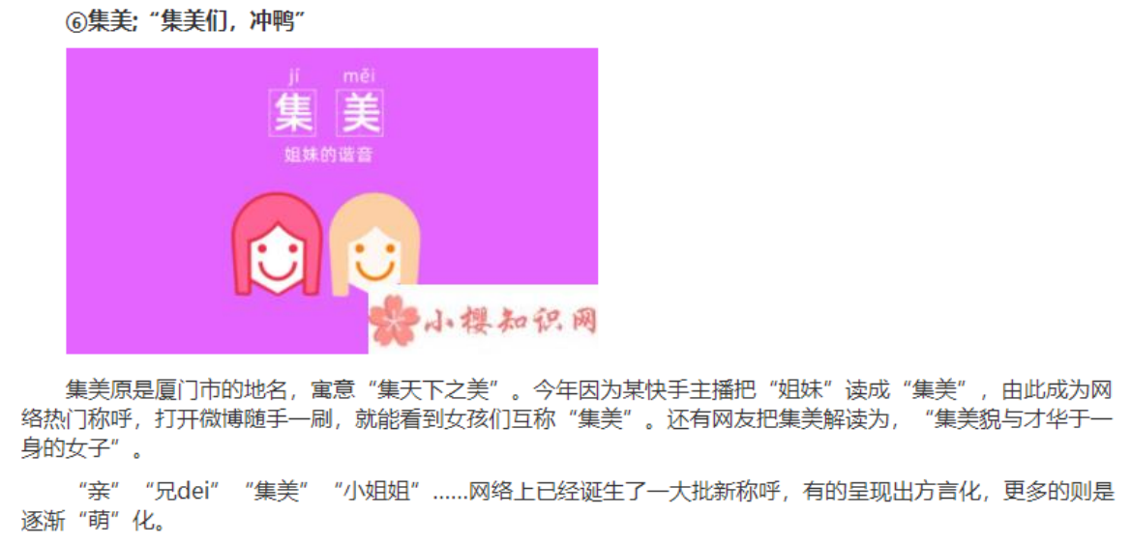
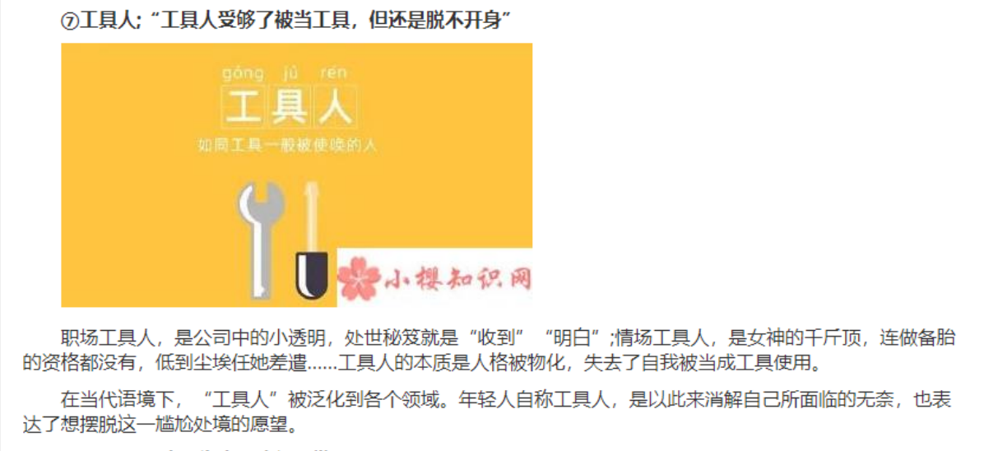
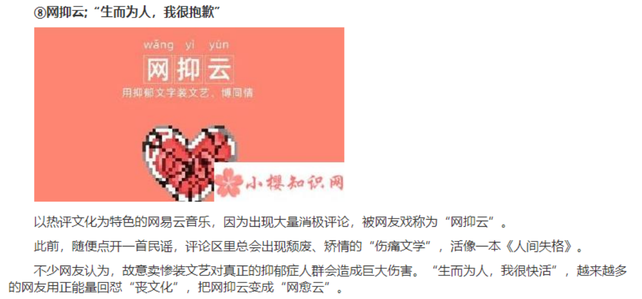
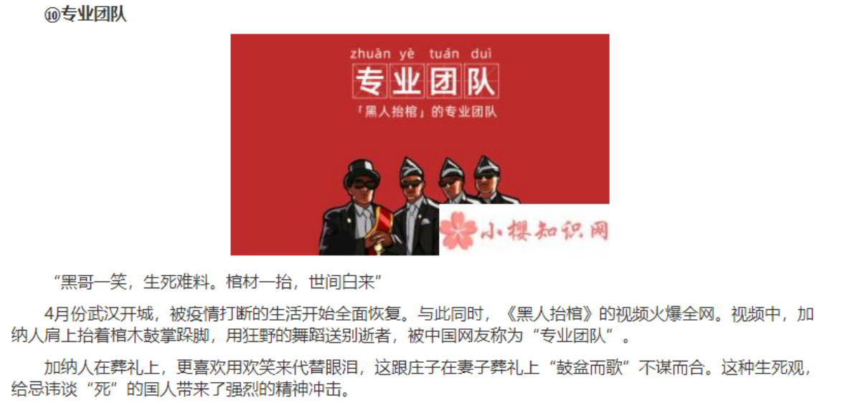

Slide 6
现如今，网络已经成为了人类生活中不可或缺的一部分，
在网络发展的同时，也有许多网络词语被创造
同时，又有一批又一批的网络词语被淘汰
接下来，我将会为大家展示一些精彩的东西
一些热门词语
2020热词
一些词语被淘汰的原因

Slide 7
为什么一些词语会被淘汰？
1.审美疲劳 这是过气最主要的原因之一。 无论多么热的热点，在其出现时间足够长之后都会逐渐走向衰落，大众的注意力会逐渐分散到其它事情上，除非该热点每段时间都能够有足够优秀的信息产出。 新热点的出现往往会引起广泛的关注，很多时候甚至会给人世界即将迎来变革的感觉。事实上大多数热点事件都是虎头蛇尾最后不了了之。 比如共享单车刚刚出现的时候，仿佛新世界的大门被打开了，所有的投资人，新媒体都在竞相追捧。与其相关的话题也常常出现在大众的视野之中，后来更是有共享电动车，共享汽车。但热点过了之后再重看这件事情，共享单车类型的产品确实有影响力，但是很有限。而共享电动车则几乎销声匿迹，频频受到管制，盈利困难。

Slide 8
为什么一些词语会被淘汰？
2.热点被消费干净 这点和第一点不同，且往往更加难以挽回。所谓热点被消费干净即用户已经对于这个热点充分了解了，热点本身又没有能力产生新的关注点。用户即使对于该热点有很大的好奇心，想要进一步了解也无从下手。 该类型常见的例子就是百度热搜上的热点，几乎就只能够保持一天左右的热度。究其原因是热点的内容有限，虽然其内容能够迅速得到关注，但内容太少，一个普通的用户也能够在极短的时间内掌握该热点的所有内容。加之该类型的热点往往是没有后续的，来的快，去的也很快。

Slide 9
现如今，网络已经成为了人类生活中不可或缺的一部分，
在网络发展的同时，也有许多网络词语被创造
同时，又有一批又一批的网络词语被淘汰
接下来，我将会为大家展示一些精彩的东西
？
一些热门词语
2020热词
一些词语被淘汰的原因

Slide 10
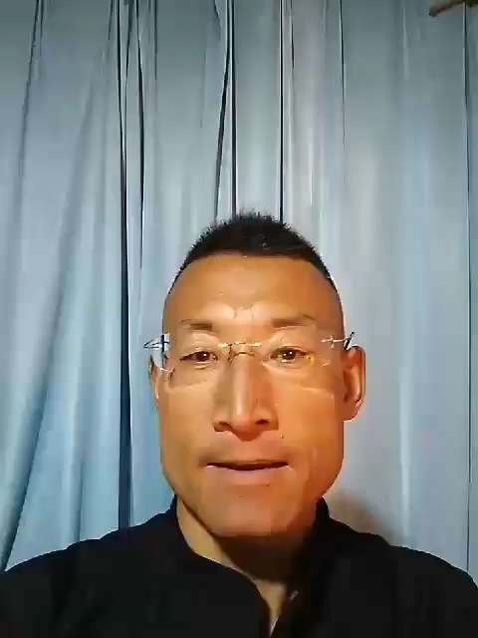
最后给各位送上正能量语录

Slide 11
谢谢！

